Slide 1
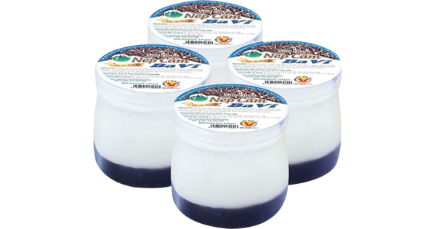
Sữa chua nếp cẩm

Slide 2
SUY NGẪM
Hình thái vi khuẩn lên men này như thế nào?
Làm sao có thể lấy giống vi khuẩn này để lên men trên quy mô lớn?

Slide 3
SỰ ĐA DẠNG VÀ
PHƯƠNG PHÁP NGHIÊN CỨU VI SINH VẬT (PHẦN 2)
CHỦ ĐỀ: SINH HỌC VI SINH VẬT

Slide 4
YÊU CẦU CẦN ĐẠT
Trình bày được một số phương pháp nghiên cứu vi sinh vật

Slide 5
- Hãy kể tên một số phương pháp nghiên cứu vi sinh vật. Nêu ý nghĩa của việc nghiên cứu vi sinh vật?

Slide 6
VI SINH VẬT
Phân lập
Hình thái
Đặc điểm hóa sinh
Ứng dụng

Slide 7
PHƯƠNG PHÁP NGHIÊN CỨU HÌNH THÁI
(QUAN SÁT)

Slide 8
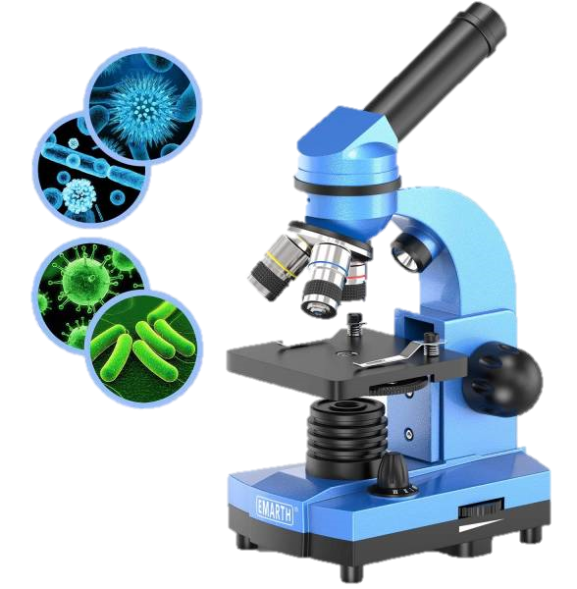
PHƯƠNG PHÁP QUAN SÁT

Slide 9
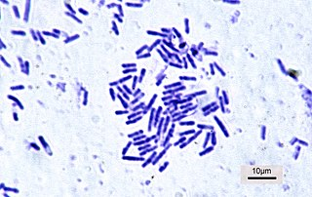
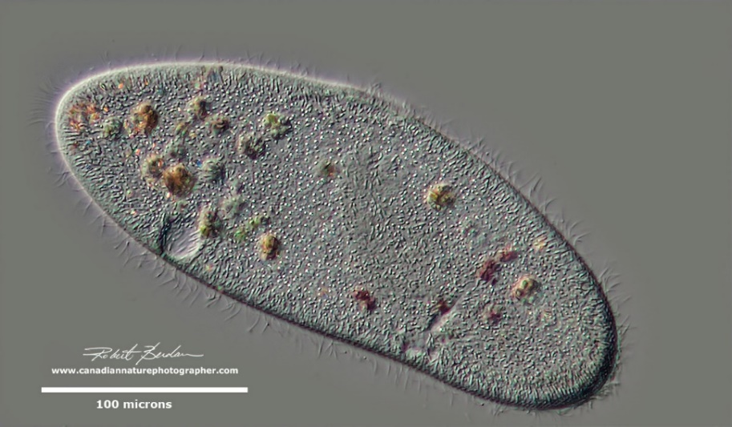
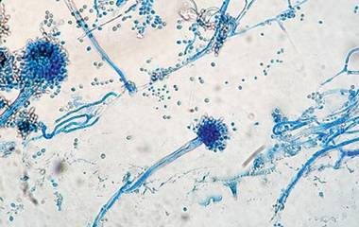
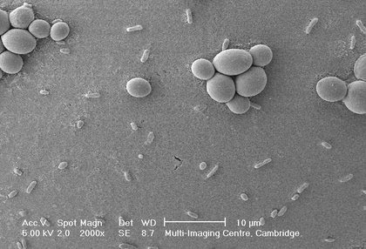
PHƯƠNG PHÁP QUAN SÁT
Vi khuẩn Bacillus subtilis (x40)
Paramecium caudatum (x100)
Aspergillus niner (x40)
Saccharomyces cerevisiae (x100)

Slide 10
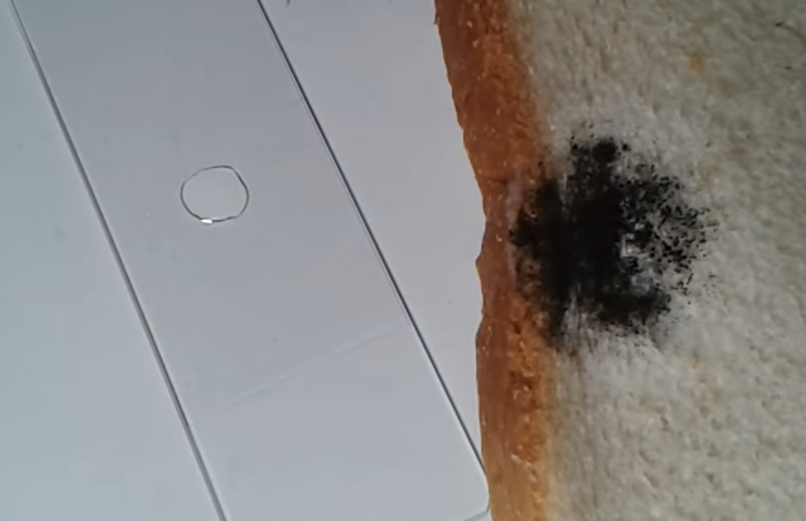
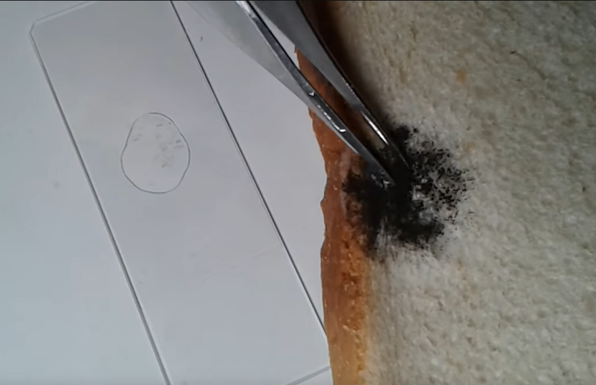
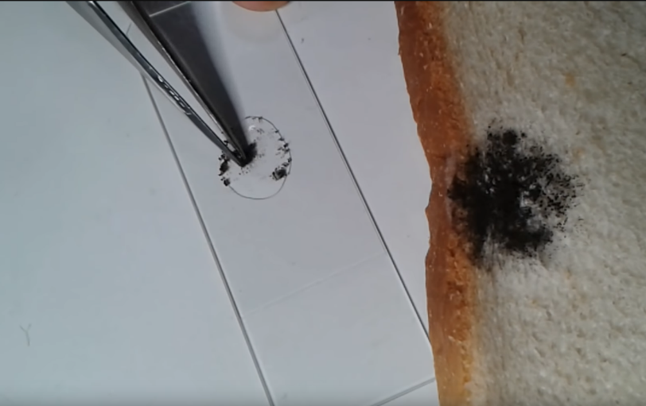
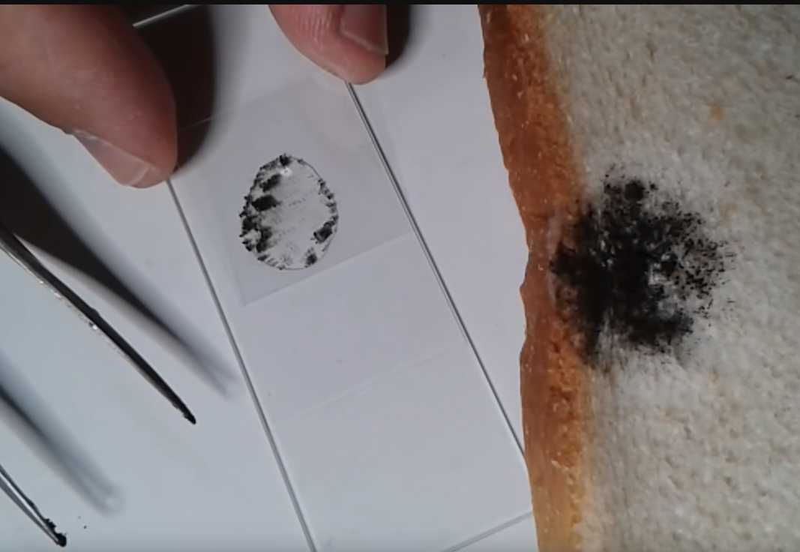
PHƯƠNG PHÁP QUAN SÁT
Soi tươi

Slide 11
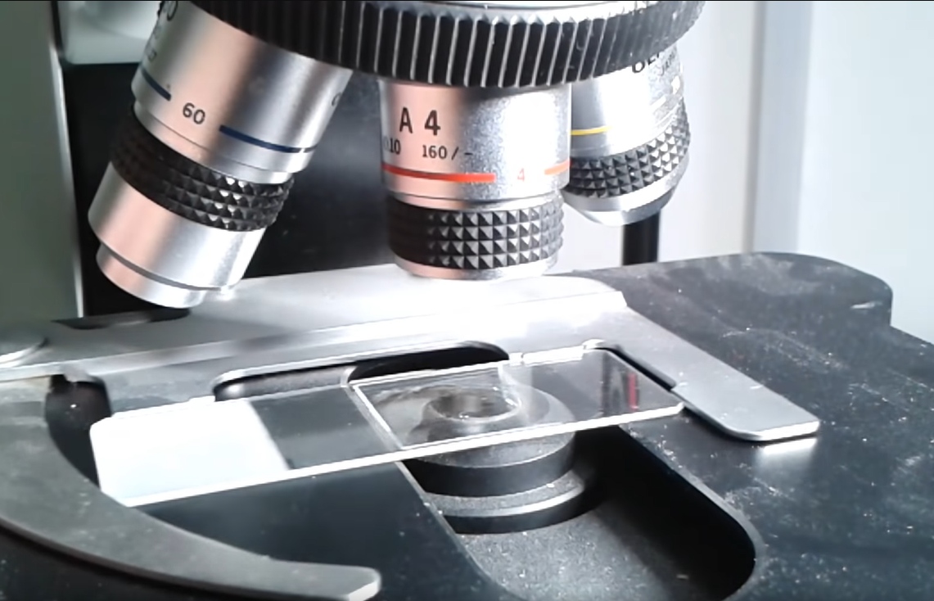
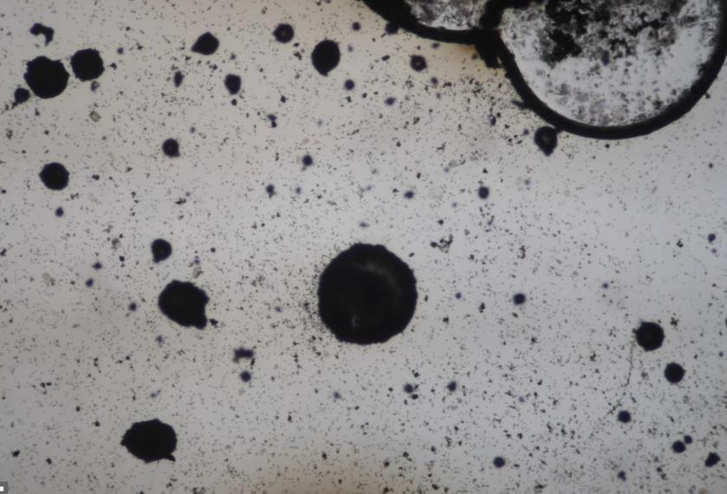
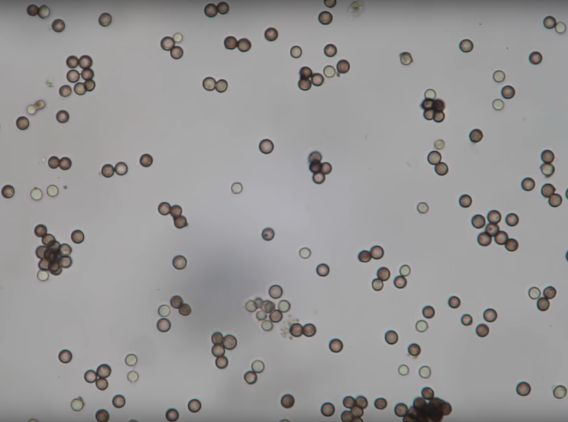
PHƯƠNG PHÁP QUAN SÁT
Soi tươi

Slide 12
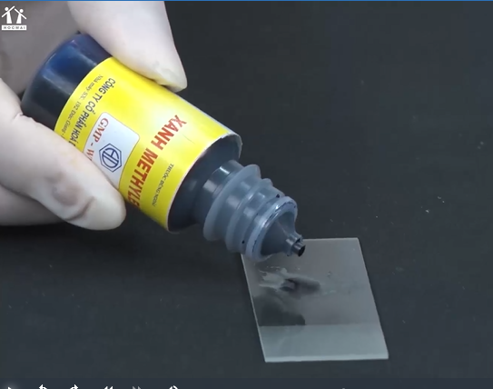
PHƯƠNG PHÁP QUAN SÁT
Nhuộm đơn

Slide 13
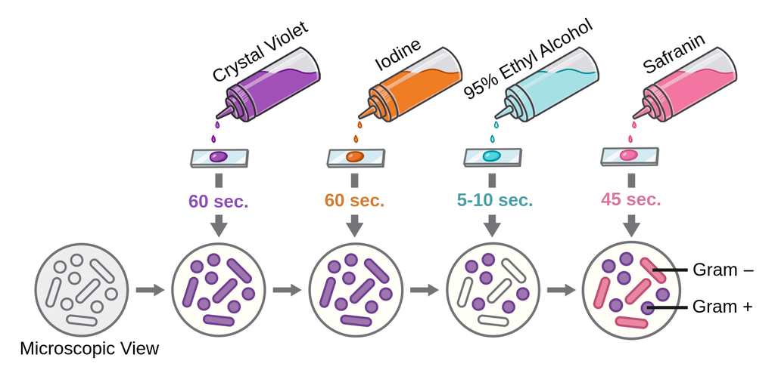
PHƯƠNG PHÁP QUAN SÁT
Nhuộm Gram

Slide 14
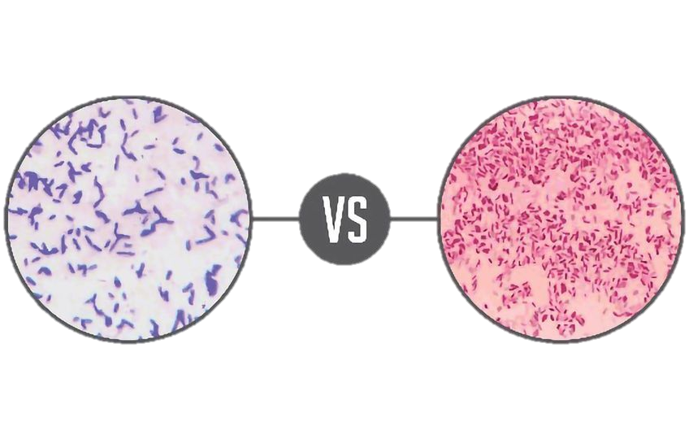
PHƯƠNG PHÁP QUAN SÁT
Vi khuẩn G⁺
Vi khuẩn G⁻

Slide 15
NGHIÊN CỨU HÌNH THÁI VI SINH VẬT
- Mục đích: nhận biết các nhóm vi sinh vật.
- Phương pháp: soi tươi; nhuộm đơn; nhuộm gram.

Slide 16
NGHIÊN CỨU ĐẶC ĐIỂM HÓA SINH
CỦA VI SINH VẬT

Slide 17
(1)
Chuẩn bị mẫu
(2)
Thực hiện phản ứng
Nhận biết chất ở VSV
Nhận biết các chất có ở vi sinh vật

Slide 18
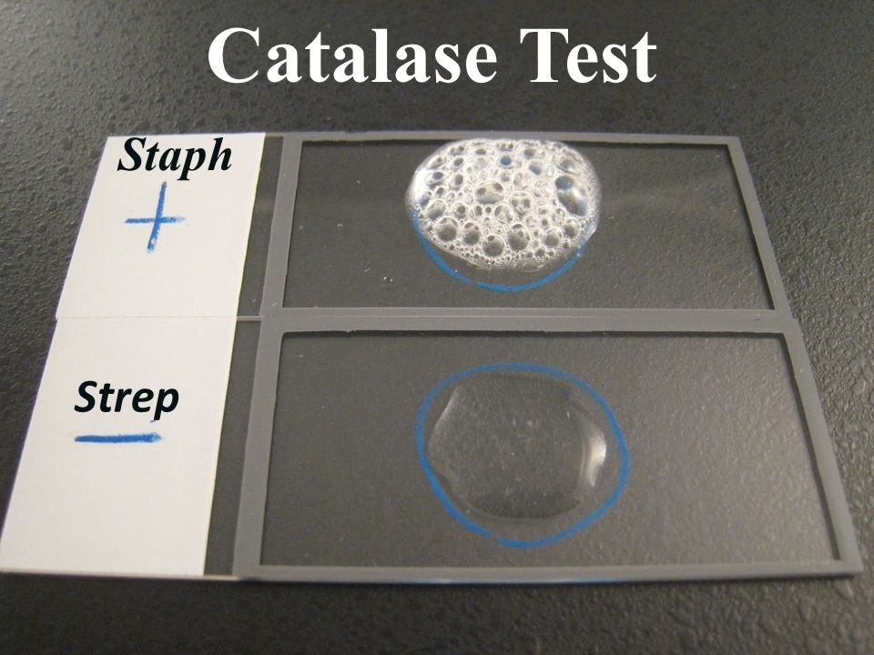
Nhận biết sự có mặt của catalase trong tế bào vi khuẩn bằng nước oxi già: không có (-) và có (+)

Slide 19
NGHIÊN CỨU ĐẶC ĐIỂM HÓA SINH CỦA VI SINH VẬT
- Mục đích: nhận biết các chất có ở vi sinh vật.
- Quy trình: chuẩn bị mẫu và thực hiện phản ứng hóa học.

Slide 20
PHÂN LẬP VI SINH VẬT

Slide 21
(1)
Lấy mẫu
(2)
Pha loãng
(3)
Trải mẫu trên MT đặc
Khuẩn lạc
Phân lập vi sinh vật

Slide 22
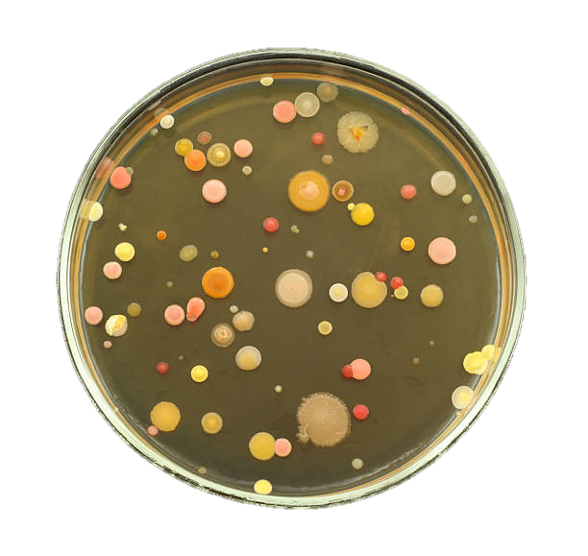
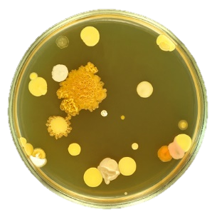
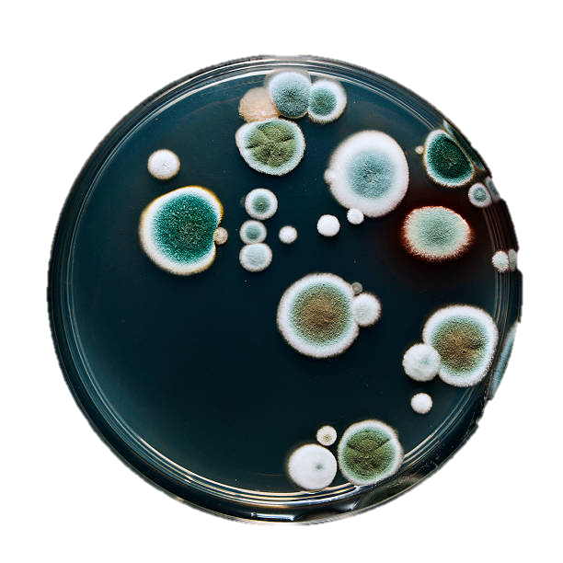
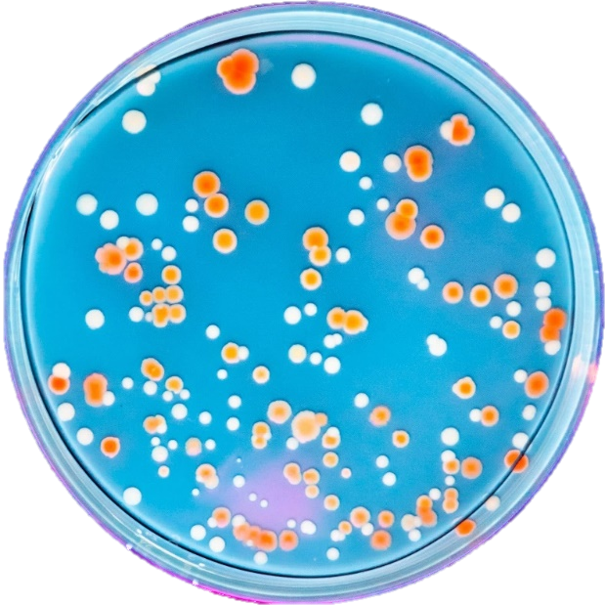
Khuẩn lạc vi sinh vật

Slide 23
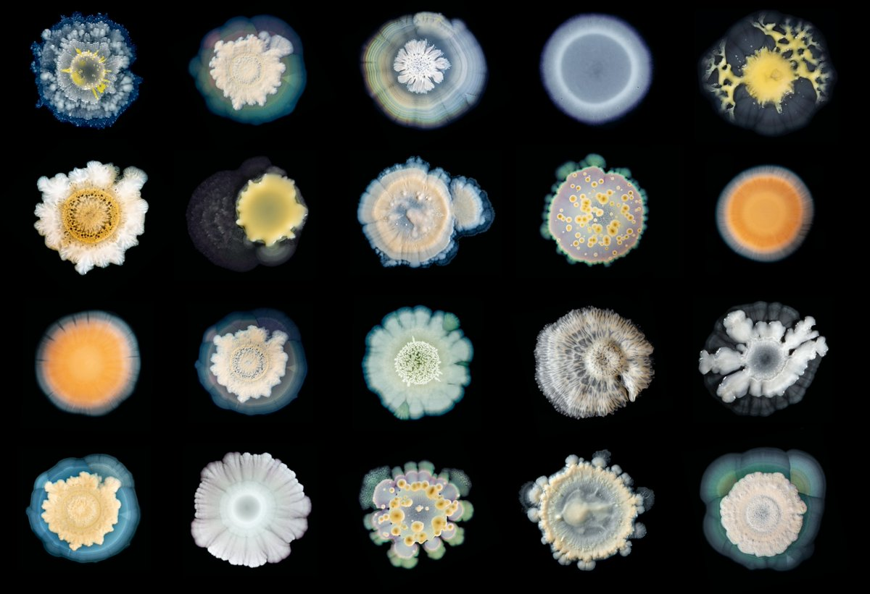
Hình thái khuẩn lạc vi sinh vật

Slide 24
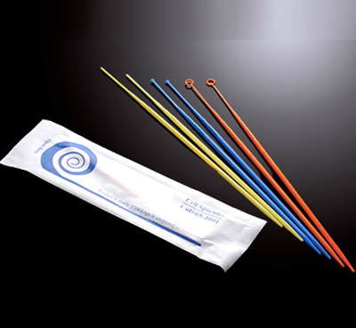
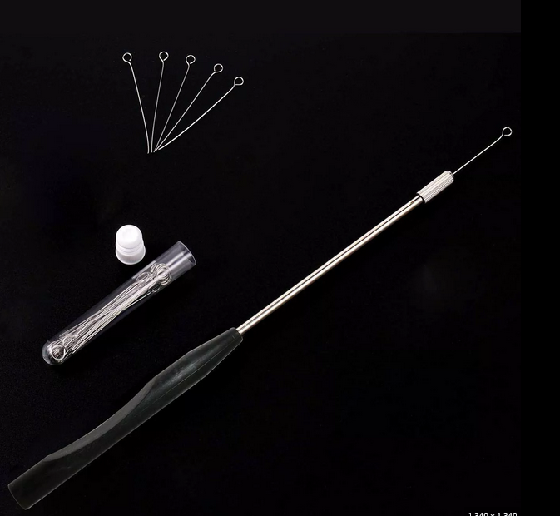
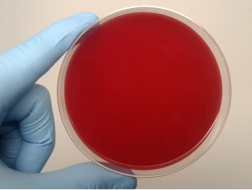
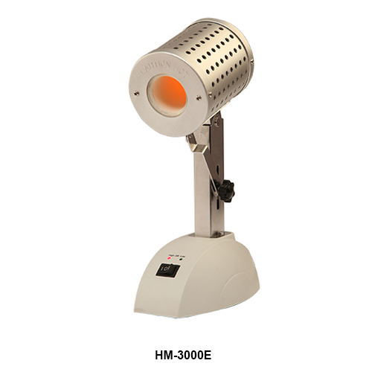
Dụng cụ, vật liệu phân lập vi sinh vật

Slide 25
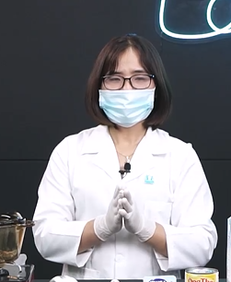
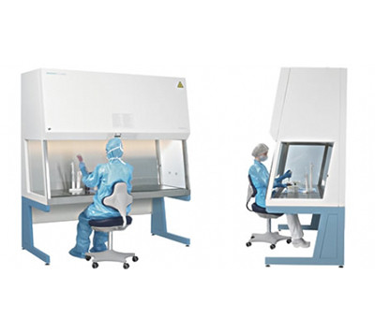
Dụng cụ, vật liệu phân lập vi sinh vật

Slide 26
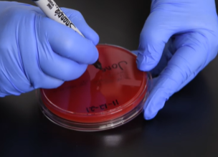
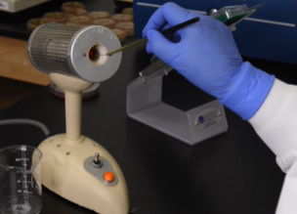
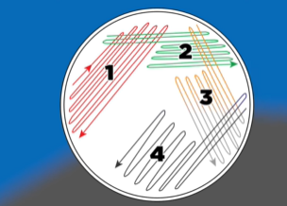
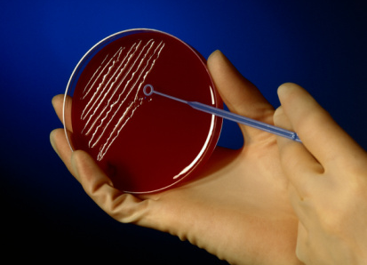
Các bước phân lập vi sinh vật

Slide 27
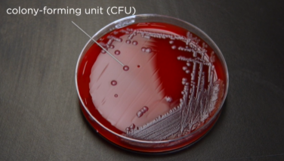
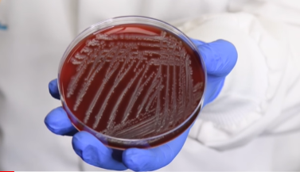
Sản phẩm phân lập vi sinh vật

Slide 28
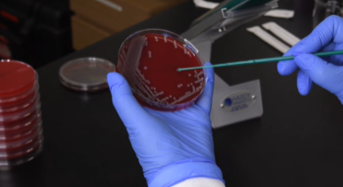
Nhân nuôi vi sinh vật

Slide 29
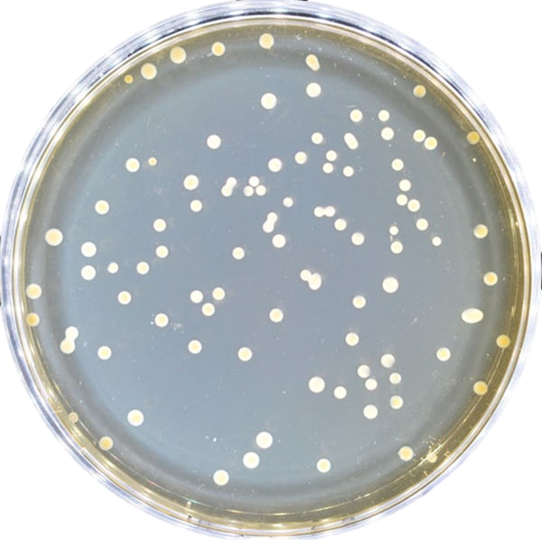
Cấy trang vi sinh vật

Slide 30
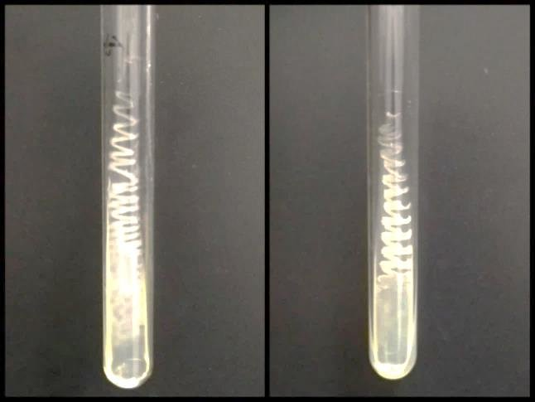
Cấy giống trong ống thạch nghiêng

Slide 31
PHÂN LẬP VI SINH VẬT
- Mục đích: tách riêng các vi khuẩn từ quần thể ban đầu tạo dòng thuần khiết để khảo sát, phân loại hoặc ứng dụng.
- Quy trình: Lấy mẫu, pha loãng và trải trên môi trường đặc, từng TB phát triển trên môi trường tạo ra những khuẩn lạc.

Slide 32
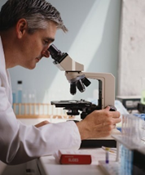
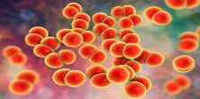
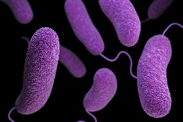
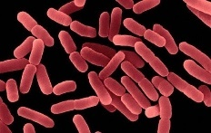
IV.MỘT SỐ PHƯƠNG PHÁP NGHIÊN CỨU VI SINH VẬT
Phương pháp quan sát bằng kính hiển vi
Nghiên cứu về hình dạng, kích thước của vi sinh vật
Cầu khuẩn
Diplococcus
Phẩy khuẩn
Vibrio
Trực khuẩn
Bacillus subtilis
32

Slide 33
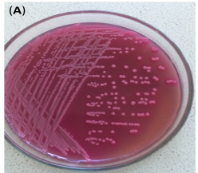
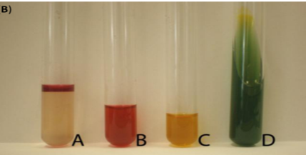
IV.MỘT SỐ PHƯƠNG PHÁP NGHIÊN CỨU VI SINH VẬT
Phương pháp nuôi cấy
Nghiên cứu khả năng hoạt động hiếu khí, kị khí và sản phẩm của chúng tạo ra.
Môi trường thạch
Môi trường lỏng

Slide 34
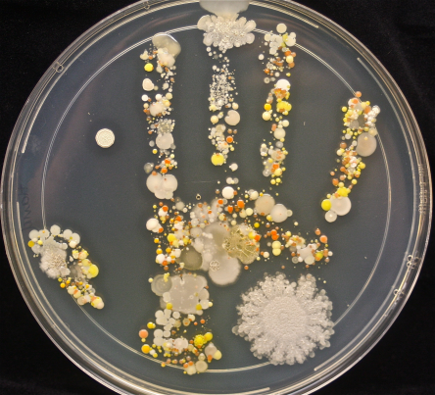
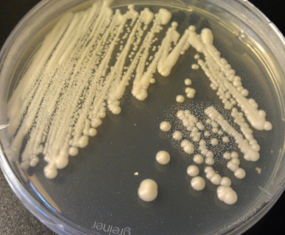
IV.MỘT SỐ PHƯƠNG PHÁP NGHIÊN CỨU VI SINH VẬT
Phương pháp phân lập vi sinh vật
Giống ban đầu
Giống thuần khiết
Tách riêng các vi khuẩn từ quần thể ban đầu tạo thành các dòng thuần khiết để khảo sát và định danh.

Slide 35
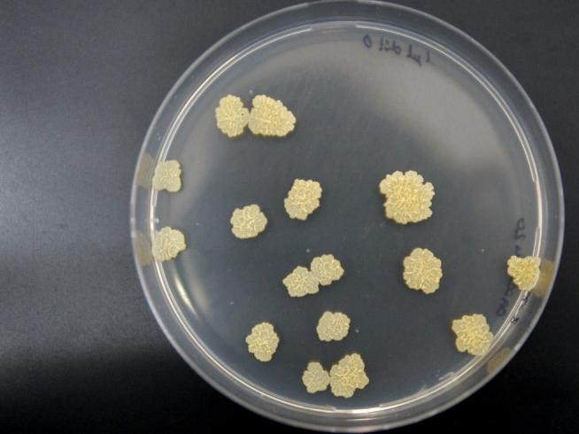
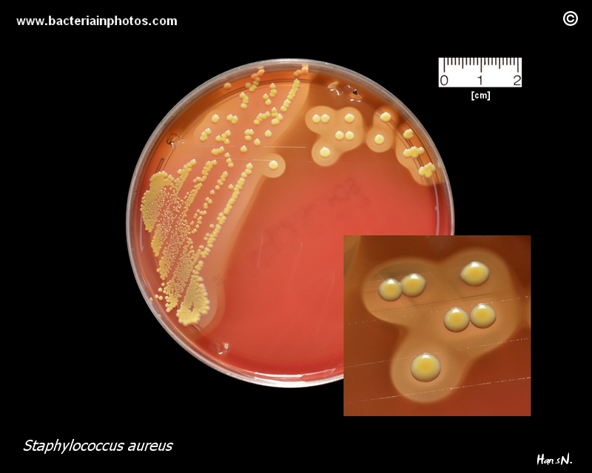
IV.MỘT SỐ PHƯƠNG PHÁP NGHIÊN CỨU VI SINH VẬT
Phương pháp định danh vi khuẩn
Mô tả chính xác các khuẩn lạc đã tách rời.
Tụ cầu vàng
Staphylococcus aureus
Dạng S (Smooth)
Gây viêm phổi
Klebsiella pneumoniae
Dạng M (Mocous)
Vi khuẩn lao
Mycobacterium tuberculosis
Dạng R (Rough)
35

Slide 36
EM CÓ BIẾT?

Slide 37
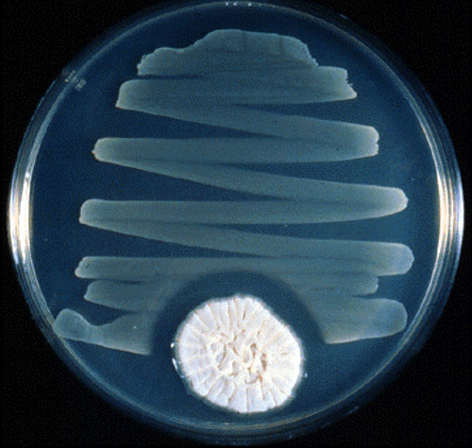
Vi khuẩn
Vùng ức chế vi khuẩn không phát triển
Nấm Penicillin
Trong đĩa nuôi cấy có 2 loài vi khuẩn, một loài mọc tạo khuẩn lạc to, trắng và một loài mọc tạo thành những đường ziczac. Tuy nhiên, xung quanh khuẩn lạc to lại xuất hiện một vòng trong (vòng vô khuẩn). Giải thích?

Slide 38
LUYỆN TẬP

Slide 39
1. Làm thế nào có thể phân loại được các vi sinh vật trong khi chúng ta không nhìn thấy chúng bằng mắt thường?
2. Theo chuẩn đoán ban đầu của bác sĩ, một người bị bệnh nhiễm khuẩn phổi. Theo em, bác sĩ sẽ ra chỉ định gì tiếp theo để có thể kê đơn thuốc chính xác giúp người này mau khỏi bệnh?

Slide 40
BÀI TẬP
Tìm hiểu sự sinh trưởng của vi sinh vật

